Slide 1
ОТЧЕТ РУКОВОДИТЕЛЯ АППАРАТА
СОВЕТА ДЕПУТАТОВ МУНИЦИПАЛЬНОГО ОКРУГА
СЕВЕРНОЕ МЕДВЕДКОВО
О ДЕЯТЕЛЬНОСТИ АППАРАТА В 2022 ГОДУ

Slide 2
СТРУКТУРА АППАРАТА СОВЕТА ДЕПУТАТОВ МУНИЦИПАЛЬНОГО ОКРУГА СЕВЕРНОЕ МЕДВЕДКОВО
ОТДЕЛ ЭКОНОМИКИ
БУХГАЛТЕРСКОГО УЧЕТА
И ОТЧЕТНОСТИ
ЮРИСКОНСУЛЬТ-
СОВЕТНИК
Советник
Главный бухгалтер-начальник отдела
Советник
Советник

Slide 3
Полномочия руководителя аппарата сд мо северное Медведково
Представляет аппарат Совета депутатов в отношениях с иными органами местного самоуправления, муниципальными органами, органами государственной власти Российской Федерации, органами государственной власти города Москвы, иными государственными органами, гражданами и организациями
Организует и обеспечивает исполнение полномочий аппарата Совета депутатов по решению вопросов местного значения
В пределах своих полномочий организует выполнение решений Совета депутатов по вопросам местного значения
4. Распоряжается средствами местного бюджета в соответствии с законодательством
5. Организует управление муниципальной собственностью в соответствии с законодательством
6. Участвует в работе призывной комиссии
7. Организует прием граждан и рассмотрение обращений граждан в аппарате Совета депутатов
8. Решает иные вопросы, отнесенные к его компетенции Уставом и муниципальными правовыми актами

Slide 4
Решение служебных, организационных, общественных вопросов
Заседания координационного совета, префектуры и органов местного самоуправления
еженедельные оперативные совещания главы управы
совещания, конференции и другие общегородские мероприятия
оперативные заседаниях Префекта СВАО

Slide 5
приём населения каждый понедельник с 16.00 до 18.00
НАИБОЛЕЕ АКТУАЛЬНЫЕ ВОПРОСЫ
ВОПРОСЫ СВЯЗАННЫЕ С ПРИЗЫВОМ НА ВОЕННУЮ СЛУЖБУ
ВОПРОСЫ СВЯЗАННЫЕ С УЧАСТИЕМ В МЕСТНЫХ ПРАЗДНИЧНЫХ МЕРОПРИЯТИЙ
БЛАГОУСТРОЙСТВО ДВОРОВЫХ ТЕРРИТОРИЙ
ВОПРОСЫ СВЯЗАННЫЕ С ОРГАНИЗАЦИЕЙ ДВИЖЕНИЯ ОБЩЕСТВЕННОГО ТРАНСПОРТА
ФУНКЦИОНИРОВАНИЕ ШЛАГБАУМОВ НА ПРИДОМОВЫХ ТЕРРИТОРРИЯХ
ПОИСК РАБОТЫ И УСТРОЙСТВО НА РАБОТУ
ApparatSD@smedvedkovo.ru
8(499)479-01-49
8(985)292-87-62

Slide 6
2 призывные кампании
Весенняя: с 1 апреля по 15 июля
18 ЗАСЕДАНИЙ ПРИЗЫВНЫХ КОМИССИЙ
ПЛАН ПРИЗЫВА ВЫПОЛНЕН НА 100%
ДОСТАВЛЕНО 34 УКЛОНИСТА ОТ СЛУЖБЫ В АРМИИ
Осенняя: с 1 ноября по 31 декабря
6

Slide 7
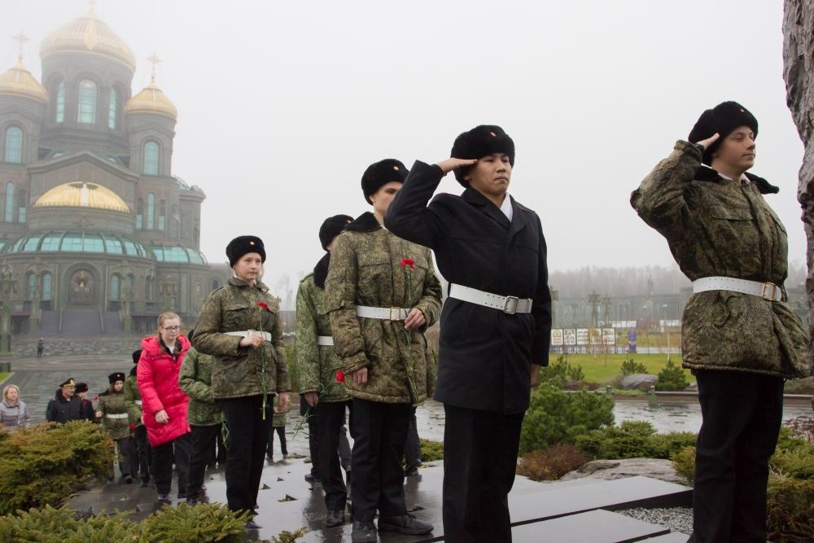
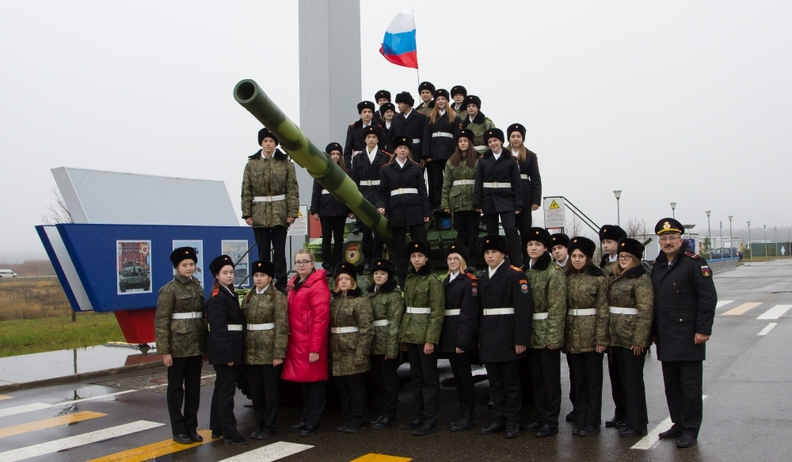
ОРГАНИЗОВАНА ПОЕЗДКА В ВОЕННО-ПАТРИОТИЧЕСКИЙ ПАРК ПКиО ВООРУЖЕННЫХ СИЛ РФ «ПАТРИОТ» ДЛЯ КАДЕТСКИХ КЛАССОВ МО СЕВЕРНОЕ МЕДВДЕКОВО В РАМКАХ ПРОВЕДЕНИЯ ДНЯ ПРИЗЫВНИКА

Slide 8
РАБОТА С СОВЕТОМ ДЕПУТАТОВ
УЧАСТИЕ В ОРГАНИЗАЦИИ ПОДГОТОВКИ И ПРОВЕДЕНИЯ ЗАСЕДАНИЙ, КОМИССИЙ, РАБОЧИХ ГРУПП СОВЕТА ДЕПУТАТОВ
ПОДГОТОВКА И ЮРИДИЧЕСКАЯ ЭКСПЕРТИЗА РЕШЕНИЙ СОВЕТА ДЕПУТАТОВ
ОБЕСПЕЧЕНИЕ КОНТРОЛЯ ЗА ИСПОЛНЕНИЕМ РЕШЕНИЙ СОВЕТА ДЕПУТАТОВ
ПРОВЕДЕНО 15 ЗАСЕДАНИЙ
8

Slide 9
АППАРАТ СОВЕТА ДЕПУТАТОВ АКТИВНО участвует ВО всех событиях, происходящих в районе
ПОМОЩЬ ДЛЯ МОБЛИЗОВАННЫХ ОТ РАЙОНА СЕВЕРНОЕ МЕДВЕДКОВО ПРИ АНО «СОЛИДАРНОСТЬ»
«КОРОБКА ХРАБРОСТИ»
СБОР ГУМАНИТАРНОЙ ПОМОЩИ ДЛЯ ЖИТЕЛЕЙ ЛУГАНСКОЙ И ДОНЕЦКОЙ РЕСПУБЛИК

Slide 10
«ПОМОЩЬ ДЛЯ МОБЛИЗОВАННЫХ ОТ РАЙОНА СЕВЕРНОЕ МЕДВЕДКОВО ПРИ АНО «СОЛИДАРНОСТЬ»
ПОДДЕРЖАТЬ БОЙЦОВ ИЗ СВАО
ПЕРЕВОД ПО QR КОДУ
ЧЕРЕЗ МОБИЛЬНОЕ ПРИЛОЖЕНИЕ ЛЮБОГО БАНКА

Slide 11
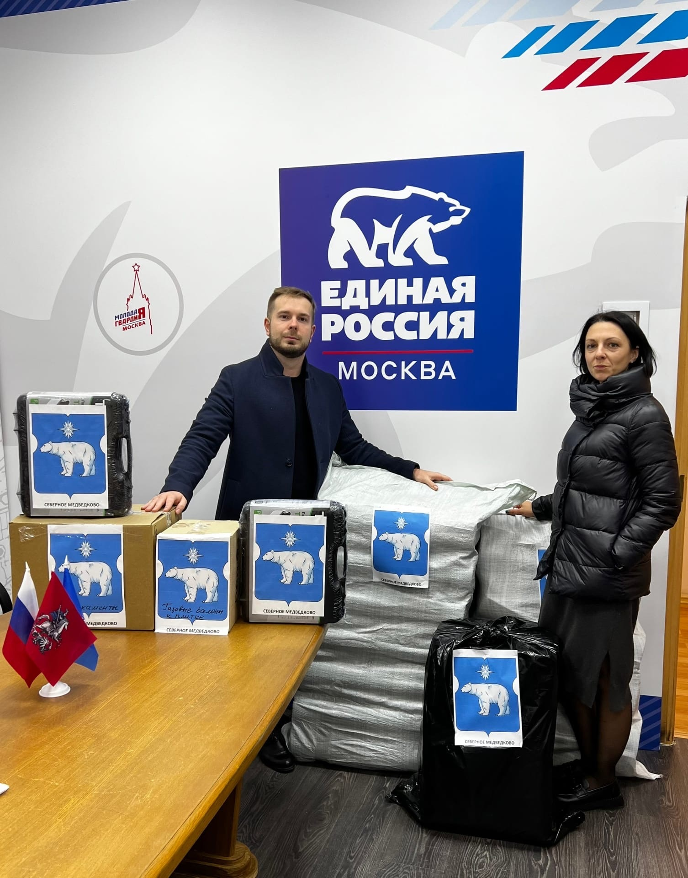
СБОР ГУМАНИТАРНОЙ ПОМОЩИ ДЛЯ ЖИТЕЛЕЙ ЛУГАНСКОЙ И ДОНЕЦКОЙ РЕСПУБЛИК

Slide 12
«КОРОБКА ХРАБРОСТИ»

Slide 13
Комиссии аппарата СОВЕТА ДЕПУТАТОВ
КОМИССИЯ ПО ПРОТИВОДЕЙСТВИЮ КОРРУПЦИИ В МУНИЦИПАЛЬНОМ ОКРУГЕ СЕВЕРНОЕ МЕДВЕДКОВО:
4 Заседания
ЕДИНАЯ КОМИССИЯ ПО РАЗМЕЩЕНИЮ ЗАКАЗА НА ПОСТАВКУ ТОВАРОВ, ВЫПОЛНЕНИЕ РАБОТ, ОКАЗАНИЕ УСЛУГ:
2 Процедуры государственных закупок
1 Электронный конкурс на оказание услуг по организации и проведению местных праздничных мероприятий для жителей МО Северное Медведково
1 Электронный аукцион на оказание автотранспортных услуг
ИНВЕНТАРИЗАЦИОННАЯ КОМИССИЯ:
Годовая инвентаризация имущества и финансовых обязательств

Slide 14
Отдел экономики, бухгалтерского учёта и отчётности
ОБЕСПЕЧЕНИЕ БУХГАЛТЕРСКОГО УЧЕТА
БУХГАЛТЕРСКАЯ ОТЧЕТНОСТЬ
ИМУЩЕСТВЕННЫЕ И ХОЗЯЙСТВЕННЫЕ ОПЕРАЦИИ
ДЕЯТЕЛЬНОСТЬ ПО УЧЁТУ И РАСЧЁТАМ
ФИНАНСОВО-ЭКОНОМИЧЕСКОЕ ПЛАНИРОВАНИЕ
КАССОВЫЕ ОПЕРАЦИИ И ОТЧЁТНОСТЬ
ПРИНЯТИЕ И ИСПОЛНЕНИЕ БЮДЖЕТНЫХ ОБЯЗАТЕЛЬСТВ

Slide 15
ИСПОЛНЕНИЕ БЮДЖЕТА В 2022 ГОДУ

Slide 16
ИСПОЛНЕНИЕ БЮДЖЕТА В 2022 ГОДУ Расходы бюджета

Slide 17
ОРГАНИЗАЦИЯ ДЕЛОПРОИЗВОДСТВА РАБОТА С ПИСЬМАМИ И ОБРАЩЕНИЯМИ ГРАЖДАН
34 правовых актов по основной деятельности
706 служебных документов
За 2022 год принято и рассмотрено 118 обращений граждан, в том числе 80 через систему «ГОС.САЙТ»
(электронная приемная)

Slide 18
Информирование жителей о деятельности органов местного самоуправления
Официальный сайт smedvedkovo.ru
Telegram канал
https://t.me/mo_smedvedkovo
Сообщество в VK
https://vk.com/mo_smedvedkovo

Slide 19
МЕСТНЫЕ И ГОРОДСКИЕ ПРАЗДНИЧНЫЕ МЕРОПРИЯТИЯ
ДЕНЬ ГОРОДА
«С ДНЕМ РОЖДЕНИЯ, СТОЛИЦА!»

Slide 20
Поздравление с новым годом семей мобилизованных жителей Северного Медведково
МЕСТНЫЕ И ГОРОДСКИЕ ПРАЗДНИЧНЫЕ МЕРОПРИЯТИЯ

Slide 21
МЕСТНЫЕ И ГОРОДСКИЕ ПРАЗДНИЧНЫЕ МЕРОПРИЯТИЯ
НОВОГОДНИЕ ТЕАТРАЛИЗОВАННЫЕ ПРЕДСТАВЛЕНИЯ
«ТАЙНА НОВОГОДНИХ ЧАСОВ»

Slide 22
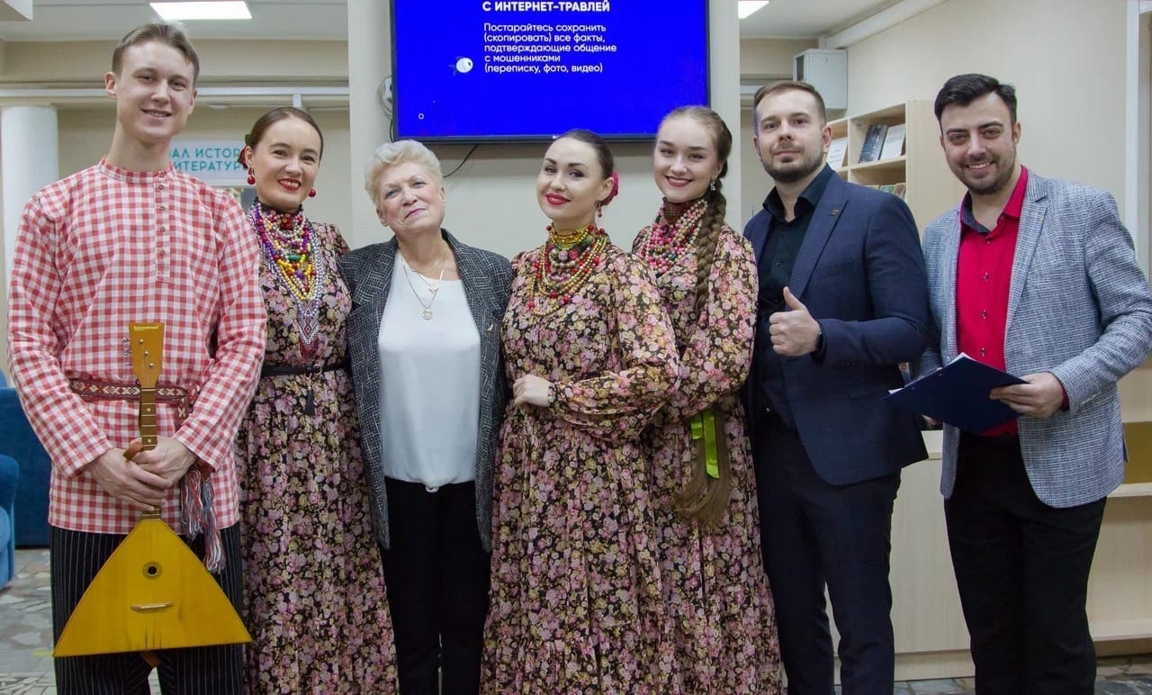
Совету ветеранов – 30 лет!

Slide 23
МЕСТНЫЕ И ГОРОДСКИЕ ПРАЗДНИЧНЫЕ МЕРОПРИЯТИЯ
«ДЕНЬ СЕМЬИ, ЛЮБВИ И ВЕРНОСТИ»

Slide 24
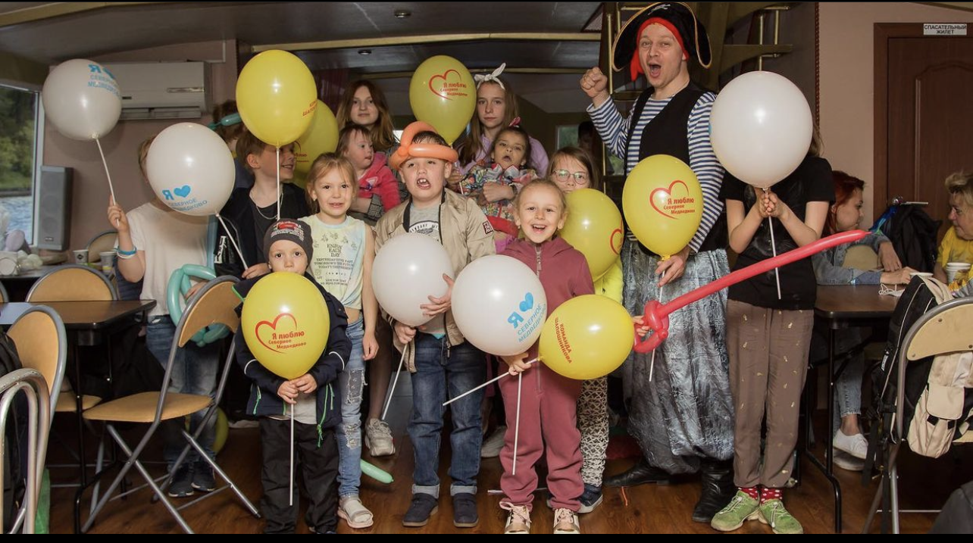
МЕСТНЫЕ И ГОРОДСКИЕ ПРАЗДНИЧНЫЕ МЕРОПРИЯТИЯ
«МЫ ВСЕ РОДОМ ИЗ ДЕТСТВА!»

Slide 25
МЕСТНЫЕ И ГОРОДСКИЕ ПРАЗДНИЧНЫЕ МЕРОПРИЯТИЯ
Туристические группы в музей-усадьбу Остафьево, город Коломну с посещением Коломенского кремля и музея Коломенской пастилы, музей Жостовской фабрики декоративной росписи

Slide 26
Патриотический проект «Улица в лицах»

Slide 27
Юрисконсульт-советник
Обеспечение соблюдения законности в муниципальном округе Северное Медведково
Обеспечение соответствия действующему законодательству муниципальных правовых и нормативных правовых актов
Договорная работа: заключено 39 договоров, 2 муниципальных контракта
Обеспечение предоставления муниципальных услуг: рассмотрены 2 заявления и подготовлены распорядительные документы по оказанию муниципальной услуги «Выдача разрешения на вступление в брак лицам не достигшим 18 лет»

Slide 28
Оказание правовой помощи гражданам
Устные консультации
Выдачи письменных ответов на обращения:
об улучшении жилищных условий
об установке и использования ограждающих устройств на придомовой территории
о предоставлении льгот
о благоустройстве придомовой территории
о разрешении вступления в брак
Помощь в составлении заявлений

Slide 29
Противодействие коррупции
Антикоррупционная экспертиза 1 проекта постановления аппарата Совета депутатов, 3 проектов решений Совета депутатов, 5 распоряжений аппарата Совета депутатов
Правовая экспертиза 103 проектов решений Совета депутатов
Методические материалы для сотрудников аппарата
Отчёты о мерах по противодействию коррупции в Департамент территориальных органов исполнительной власти г. Москвы

Slide 30
ХОЧУ ПОБЛАГОДАРИТЬ ЗА СОВМЕСТНУЮ РАБОТУ
Депутатов Совета депутатов
Главу управы, заместителей главы управы, сотрудников управы
Все службы района:
ГБУ «Жилищник», ОСЗН, ТЦСО,
МФЦ, поликлиники, школы, ОВД
Население нашего района

